Slide 1


Thiết kế hệ thống báo cháy có ứng dụng IoT
Phuong Nguyen-Do-Hong
Anh Nguyen-Canh

Slide 2

Nội dung
Tổng quan hệ thống báo cháy
Thiết kế phần cứng hệ thống
Thiết kế phần mềm hệ thống
Kết quả đạt được
Kết luận

Slide 3
Nội dung
1. Tổng quan hệ thống báo cháy
Thiết kế phần cứng hệ thống
Thiết kế phần mềm hệ thống
Kết quả đạt được
Kết luận

Slide 4
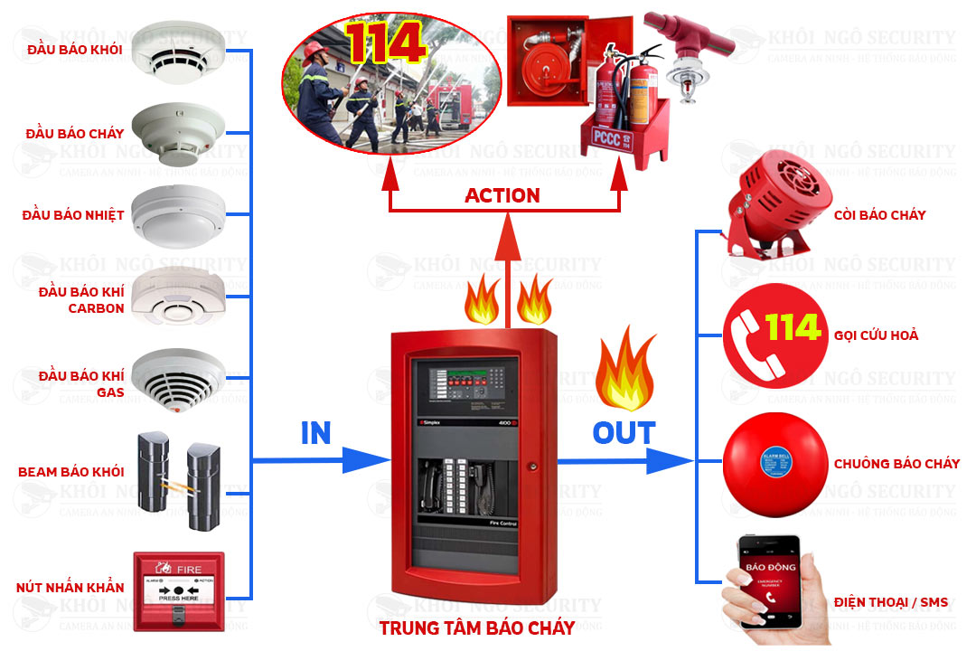
Tổng quan hệ thống báo cháy
Hệ thống báo cháy (Fire Alarm System) được thiết kế để cảnh báo chúng ta trong trường hợp khẩn cấp để chúng ta có thể hành động bảo vệ bản thân, gia đình và mọi người.
Cơ chế cảm biến: phát hiện các đám mây, đám khói, sự gia tăng nhiệt độ đột ngột, sự rò rỉ khí độc, khí gas, khí carbon monoxide,…
Cơ chế cảnh báo: còi hú, đèn chớp, cuộc gọi khẩn cấp,…
Tổng quan hệ thống báo cháy
Notes:
Việc phát hiện sớm còn là yếu tố then chốt giúp bảo vệ an toàn tính mạng và tài sản, đồng thời giúp nhân viên ứng cứu khẩn cấp có đủ thời gian hỗ trợ kịp thời trong khi đám cháy hoặc khí độc vẫn còn nhỏ.

Slide 5
Tổng quan hệ thống báo cháy
Cấu tạo hệ thống báo cháy:
Trung tâm báo cháy.
Thiết bị đầu vào báo cháy.
Thiết bị đầu ra báo cháy.
Tổng quan hệ thống báo cháy
Notes:
Cấu tạo của hệ thống báo cháy
1. Trung tâm báo cháy
- Tủ trung tâm, trung tâm điều khiển,... Thiết bị quan trọng nhất trong hệ thống, quyết định chất lượng của hệ thống.
- Thiết bị cung cấp năng lượng cho các đầu báo cháy tự động, nhận và xử lý các tín hiệu báo cháy từ các đầu báo cháy tự động hay các tín hiệu sự cố kỹ thuật. Hiển thị các thông tin về hệ thống và phát lệnh báo động, chỉ thị nơi xảy ra cháy.
2. Thiết bị đầu vào báo cháy
- Thiết bị rất nhạy cảm với các hiện tượng của sự cháy như sự tăng nhiệt, tỏa khói, phát sáng, phát lửa. Có nhiệm vụ chính là nhận thông tin nơi xảy ra sự cháy, sau đó truyền tín hiệu đến trung tâm báo cháy.
- Công tắc khẩn: Cho phép người sử dụng chủ động truyền thông tin báo cháy bằng cách nhấn hay kéo vào công tắc khẩn. Báo động khẩn cấp cho mọi người đang hiện diện trong khu vực biết và có biện pháp xử lý hỏa hoạn.
3. Thiết bị đầu ra báo cháy
- Thiết bị sẽ nhận tín hiệu từ trung tâm báo cháy truyền đến. Có tính năng phát đi các thông tin bằng âm thanh (như chuông, còi), bằng tín hiệu phát sáng (đèn). Từ đó giúp mọi người nhận biết đang có hiện tượng cháy xảy ra.

Slide 6
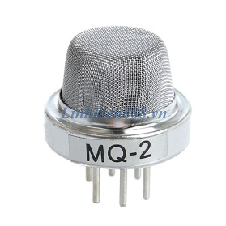
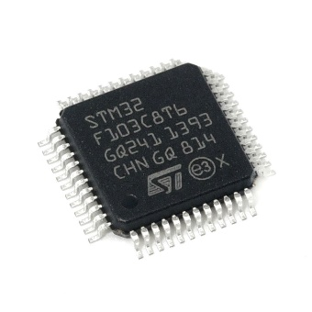
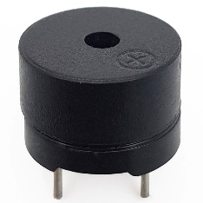
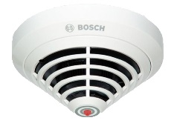
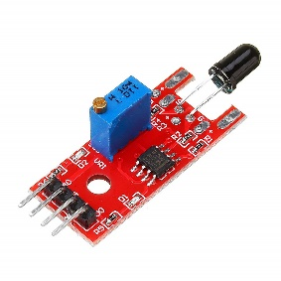
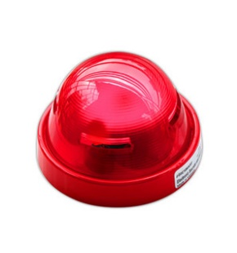
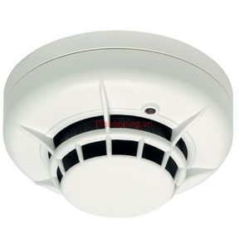
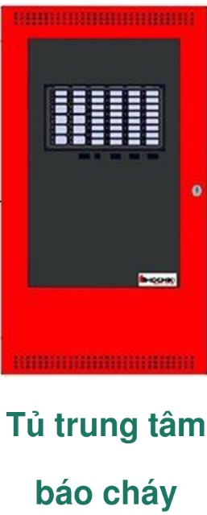
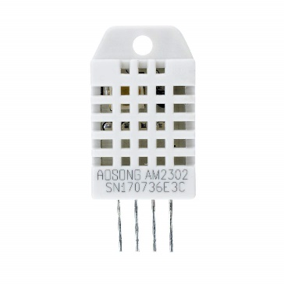
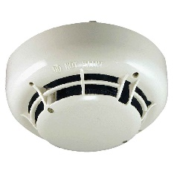
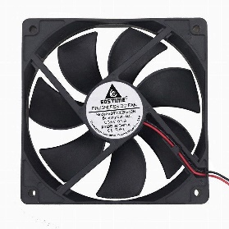


Tổng quan hệ thống báo cháy trong đồ án
STM32F103C8T6
Đầu báo khói
Còi báo cháy
Đầu báo lửa
Đèn báo cháy
IN
OUT
Đầu báo nhiệt
Quạt hút khói
Thingsboard
Nút ấn khẩn cấp
Tổng quan hệ thống báo cháy trong đồ án

Slide 7
Nội dung
1. Tổng quan hệ thống báo cháy
2. Thiết kế phần cứng hệ thống
Thiết kế phần mềm hệ thống
Kết quả đạt được
Kết luận

Slide 8
Sơ đồ khối tổng quan hệ thống
Khối cảnh báo
Khối truyền thông
Khối vi xử lý (MCU)
Khối cảm biến
Khối nguồn
Sơ đồ khối tổng quan hệ thống
Notes:
Chức năng chính của các khối trong sơ đồ cụ thể như sau:
Khối nguồn: Xử lý nguồn vào, lọc nguồn để cung cấp điện áo cho các khối chức năng hoạt động.
Khối cảm biến: nhận thông tin nơi xảy ra cháy, sau đó truyền tín hiệu đến trung tâm báo cháy.
Khối xử lý trung tâm MCU: Nhận tín hiệu từ các khối cảm biến, xử lý tín hiệu, gửi dữ liệu đã xử lý, đóng gói đến khối truyền dữ liệu để truyền về ThingsBoard.
Khối truyền thông: Nhận dữ liệu từ khối xử lý trung tâm, truyền về phần mềm tại ThingsBoard.

Slide 9

Phần mềm sử dụng
Altium Designer có một số đặc trưng sau:
Giao diện thiết kế, quản lý và chỉnh sửa thân thiện, dễ dàng biên dịch, quản lý file.
Hỗ trợ mạnh mẽ cho việc thiết kế tự động, đi dây tự động theo thuật toán tối ưu, phân tích lắp ráp linh kiện.
Mở, xem và in các file thiết kế mạch dễ dàng với đầy đủ các thông tin linh kiện, netlist, dữ liệu bản vẽ, kích thước, số lượng…
Đặt và sửa đối tượng trên các lớp cơ khí, định nghĩa các luật thiết kế, tùy chỉnh các lớp mạch in, chuyển từ schematic sang PCB, đặt vị trí linh kiện trên PCB.
Phần mềm Altium

Slide 10
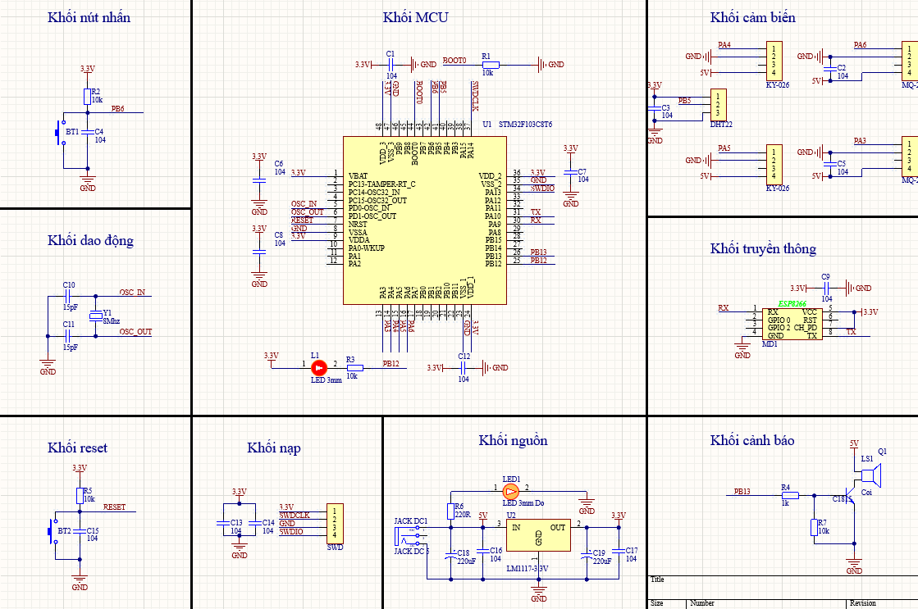
Sơ đồ nguyên lý
Sơ đồ nguyên lý hệ thống

Slide 11
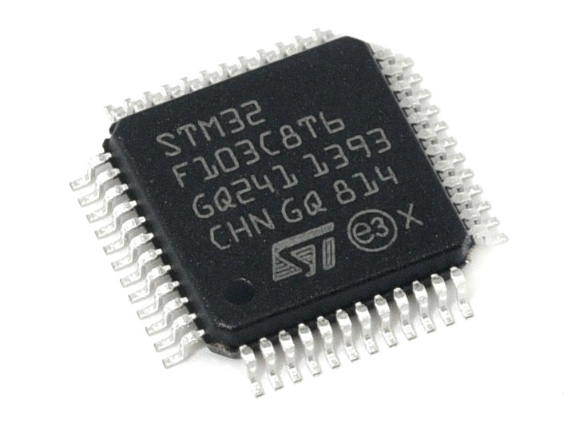
Lựa chọn thiết bị
Khối MCU
STM32 được thiết kế dựa trên dòng Cortex-M3, dòng Cortex-M3 được thiết kế đặc biệt để nâng cao hiệu suất hệ thống, kết hợp với tiêu thụ năng lượng thấp, phù hợp với các ứng dụng vi điều khiển và giá thành thấp
Chip STM32F103C8T6

Slide 12
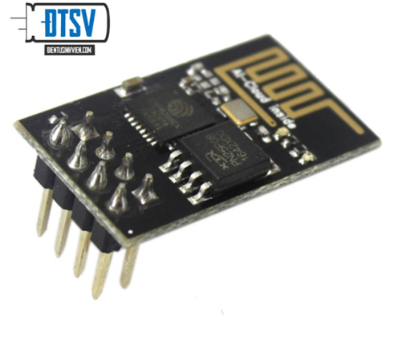
Lựa chọn thiết bị
Khối truyền thông
Mạch thu phát Wifi ESP8266 UART ESP-01S Ai-Thinker được sản xuất bởi Ai-Thinker sử dụng IC Wifi SoC ESP8266 của hãng Espressif, được sử dụng để kết nối với vi điều khiển thực hiện chức năng truyền nhận dữ liệu qua Wifi, sử dụng giao tiếp UART, ESP-01S được sử dụng trong các ứng dụng IoT và điều khiển thiết bị qua Wifi,...
Esp-01

Slide 13
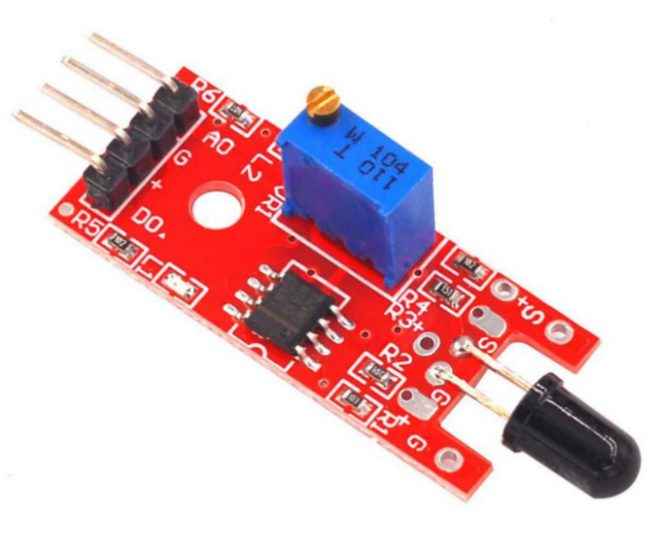
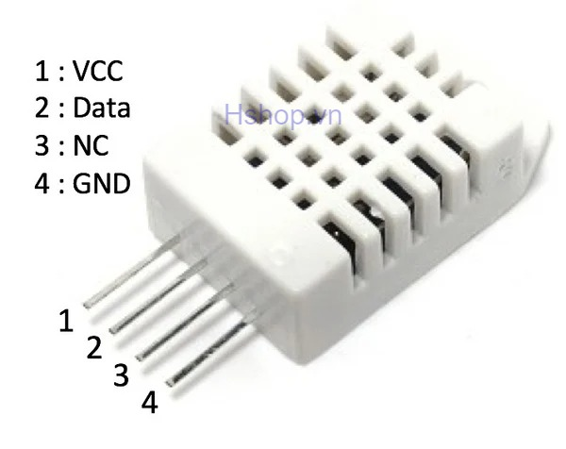
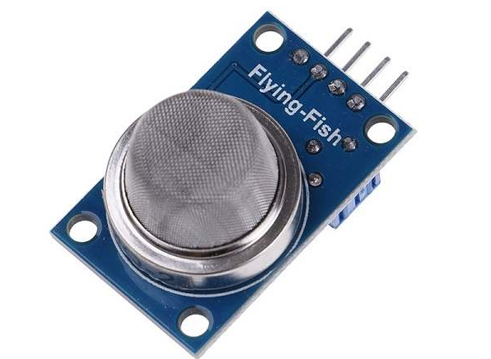
Lựa chọn thiết bị
Các loại cảm biến
KY-026
DHT22
MQ02

Slide 14
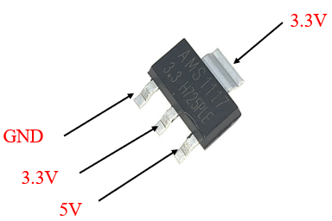
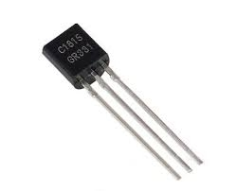



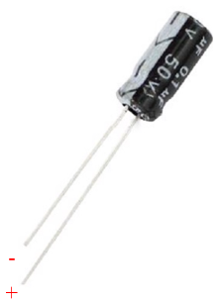
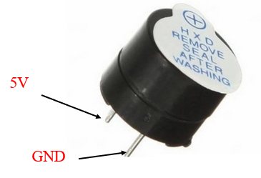

Lựa chọn thiết bị
Một số thiết bị khác
Thạch anh
Jack DC 5V
LM 1117
Transistor
Tụ gốm
Tụ hóa
Điện trở
Còi chip

Slide 15
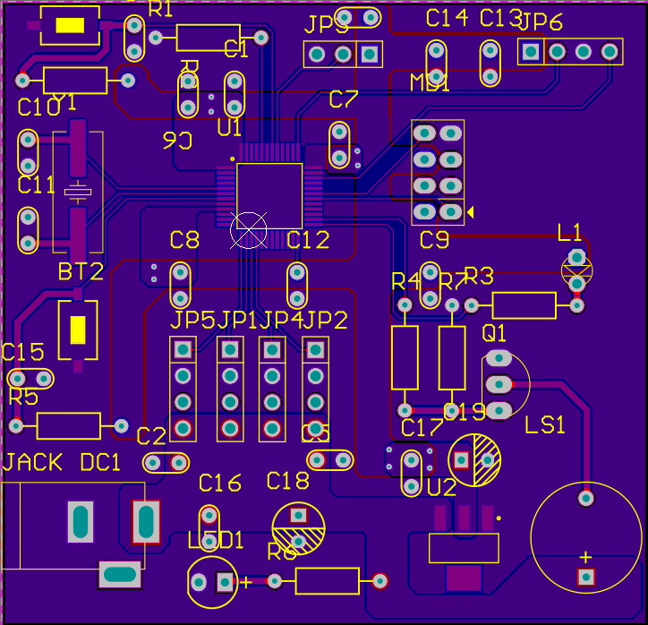
Sơ đồ đi dây
Sơ đồ đi dây hệ thống

Slide 16
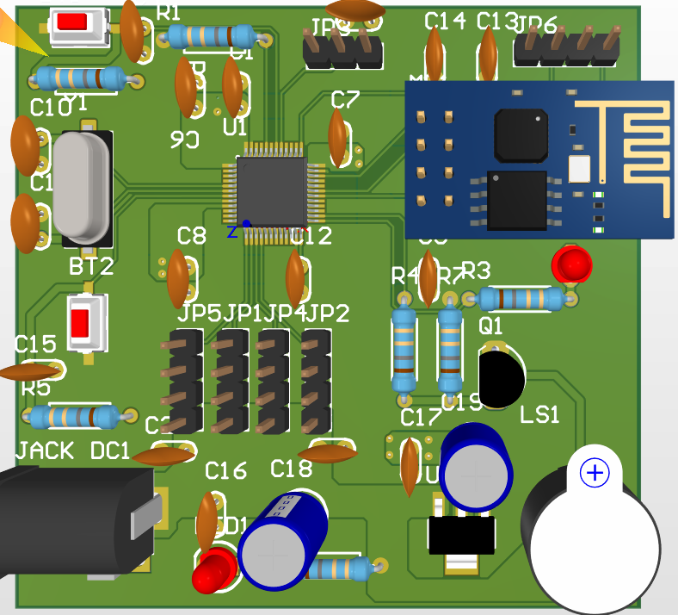
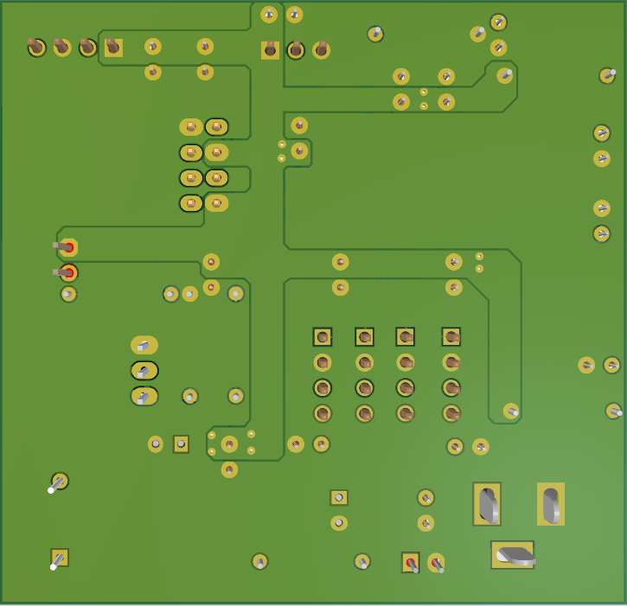
Sơ đồ mạch PCB
Top Layer
Bot Layer

Slide 17
Nội dung
Tổng quan hệ thống báo cháy
Thiết kế phần cứng hệ thống
3. Thiết kế phần mềm hệ thống
4. Kết quả đạt được
5. Kết luận

Slide 18

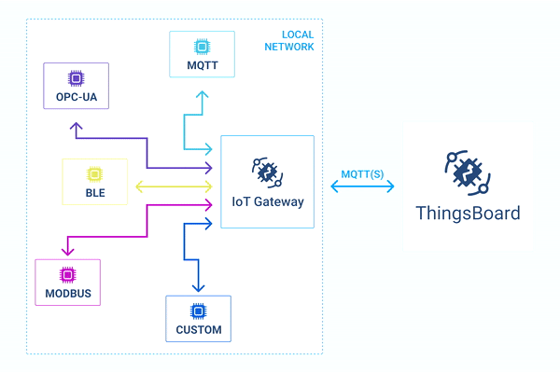
Phần mềm sử dụng
STM32CubeIDE
Thingsboard
Notes:
STM32CubeIDE, một môi trường phát triển tích hợp, bao gồm các tính năng báo cáo biên dịch chương trình và các tính năng gỡ lỗi nâng cao. Nó cũng được tích hợp thêm công cụ STM32CubeMX bên trong để tiện cho việc cấu hình và sinh code.
ThinksBoard là một nền tảng IoT (Internet of Things) mã nguồn mở được sử dụng để giám sát và quản lý các thiết bị IoT khác nhau, bao gồm cả các thiết bị trong hệ thống báo cháy.
ThinksBoard hỗ trợ nhiều giao thức truyền thông như MQTT, CoAP, HTTP, và các giao thức khác, giúp kết nối và quản lý các thiết bị từ nhiều nhà sản xuất khác nhau.
Giao thức MQTT (Message Queue Telemetry Transport)
MQTT là một giao thức mã nguồn mở để truyền các messages giữa nhiều Client (Publisher và Subscriber) thông qua một Broker trung gian, được thiết kế để đơn giản và dễ dàng triễn khai. Kiến trúc MQTT dựa trên Broker trung gian và sử dụng kết nối TCP long-lived từ các Client đến Broker.

Slide 19
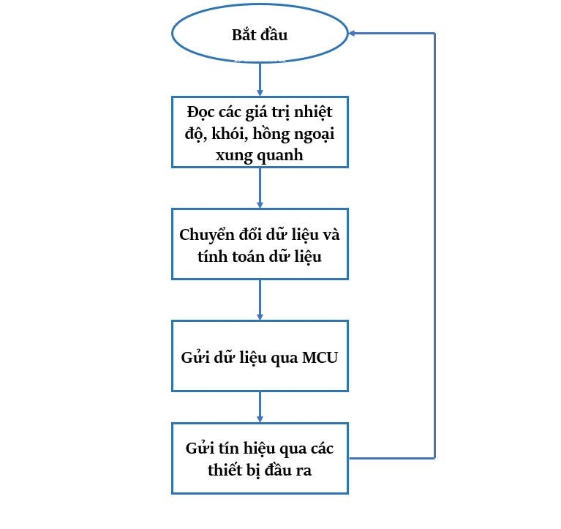
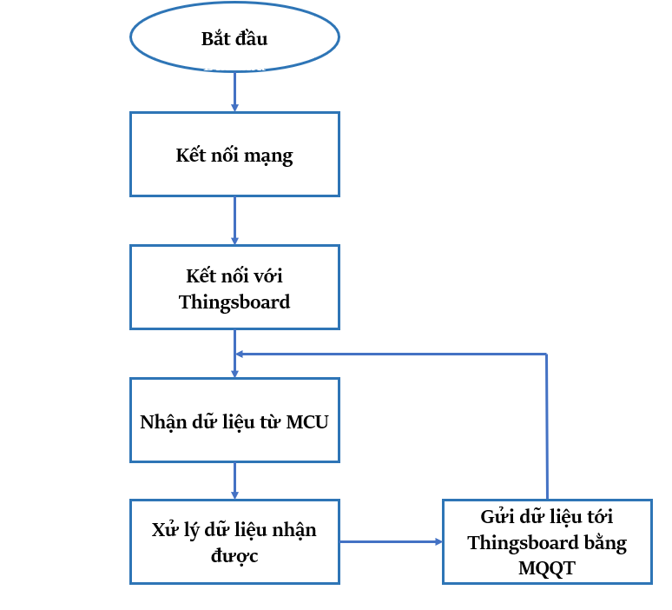
Lưu đồ hoạt động
Lưu đồ phần mềm đo node
Lưu đồ phần mềm gateway

Slide 20
Nội dung
Tổng quan hệ thống báo cháy
Thiết kế phần cứng hệ thống
Thiết kế phần mềm hệ thống
4. Kết quả đạt được
5. Kết luận

Slide 21
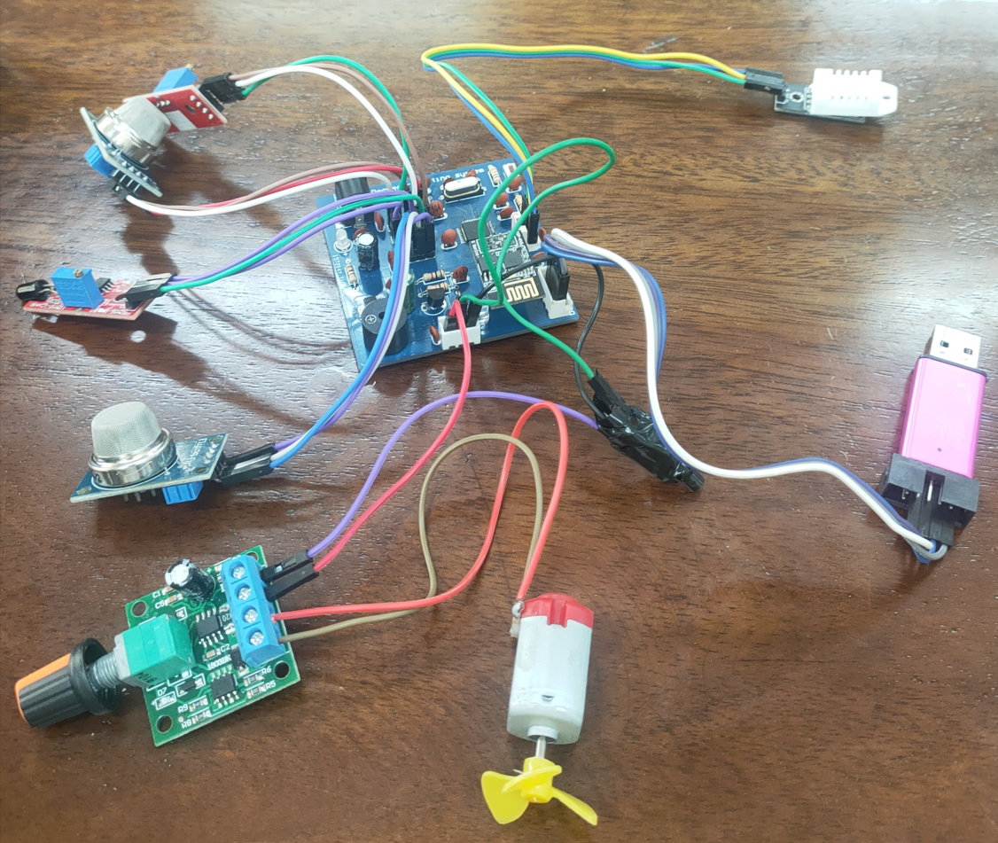
Kết quả đạt được
Mạch hoạt động ổn định.
Các cảm biến đo dữ liệu khá chính xác.
Quạt hút khói, đèn và còi cảnh báo đáp ứng thời gian tốt.
Nhiệt độ hiển thị trên Thingsboard khá chuẩn xác.
Dashboard hiển thị thông tin rõ ràng, dễ hiểu.
Hình ảnh thực tế

Slide 22
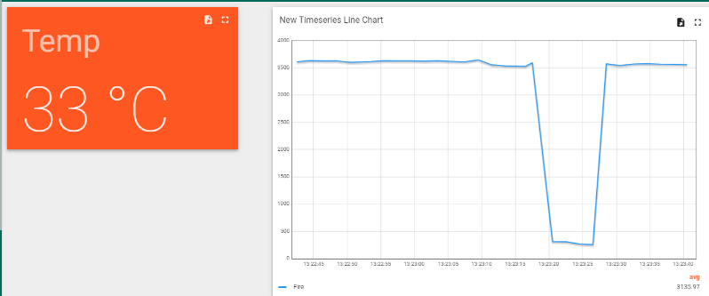
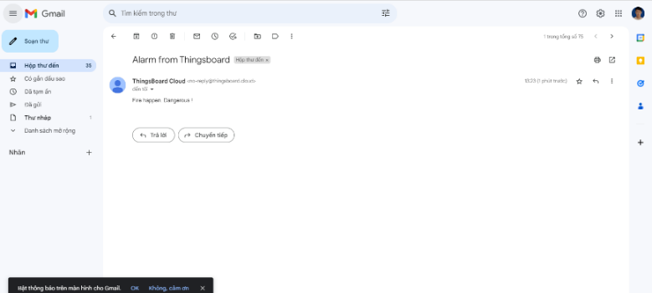
Kết quả đạt được
Dashboard hiển thị nhiệt độ
Thingsboard gửi cảnh báo

Slide 23
Nội dung
Tổng quan hệ thống báo cháy
Thiết kế phần cứng hệ thống
Thiết kế phần mềm hệ thống
4. Kết quả đạt được
5. Kết luận

Slide 24
Hạn chế
Dữ liệu truyền lên Thingsboard có độ trễ.
DHT22 đáp ứng chậm.
Chưa có nguồn dự phòng trong trường hợp mất điện.
Hình ảnh thực tế

Slide 25
Hướng phát triển đề tài
Tích hợp pin dự phòng để cung cấp năng lượng cho hệ thống trong trường hợp mất điện.
Nâng cấp gửi cảnh báo bằng tin nhắn SMS về điện thoại.
Nâng cấp hệ thống để có thể phân tích, xác định và cảnh báo đúng vị trí có cháy.
Ứng dụng xử lý ảnh vào để xử lý phát hiện ngọn lửa.
Ứng dụng AI để phát hiện tình huống nguy hiểm.

Slide 26
THANK YOU

